Slide 2
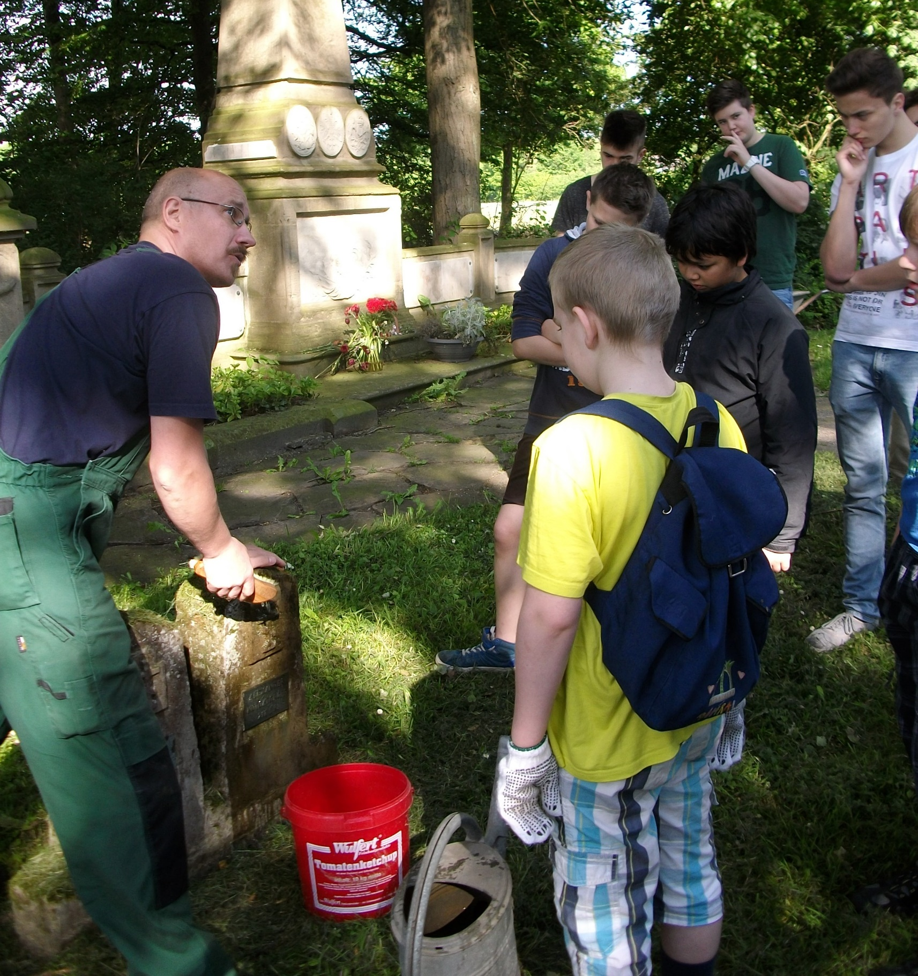
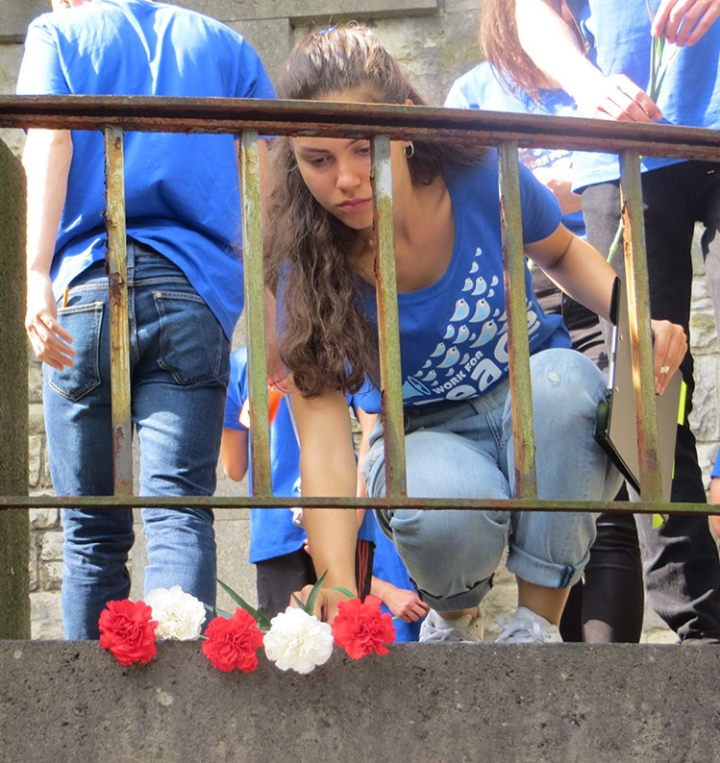
Aufgaben des Volksbundes
Kriegsgräber
Erinnern und Gedenken
Jugend und Bildung

Slide 3
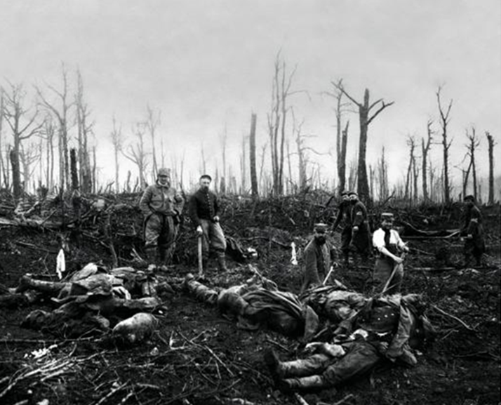
Geschichte des Volksbundes
gegründet 1919 als gemeinnützige und überparteiliche Bürgerinitiative

Slide 4
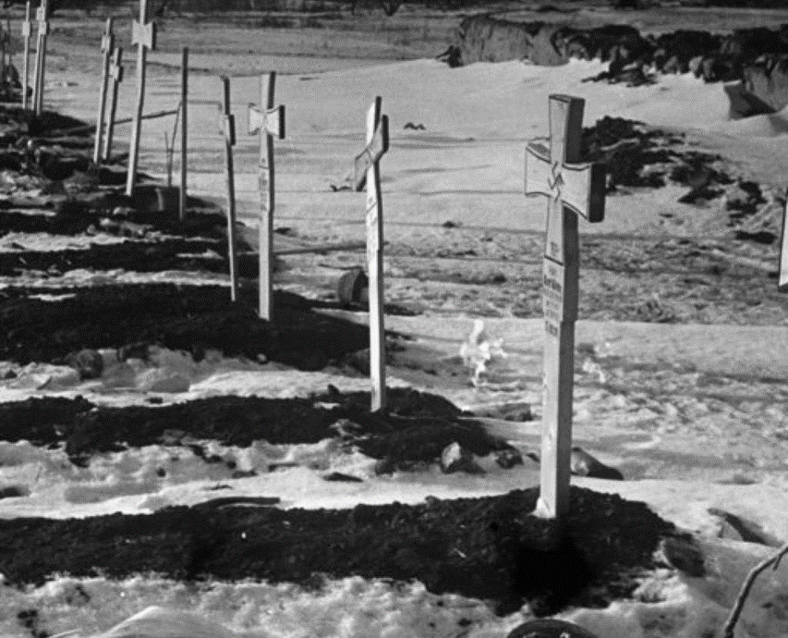
Geschichte des Volksbundes
Betreuung von 832 Kriegsgräberstätten mit etwa 2,8 Millionen Kriegstoten in 46 Staaten
www.volksbund.de

Slide 5
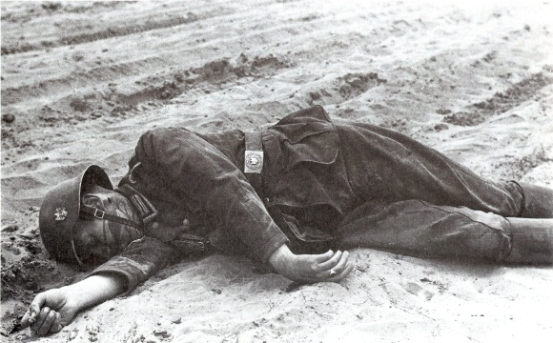
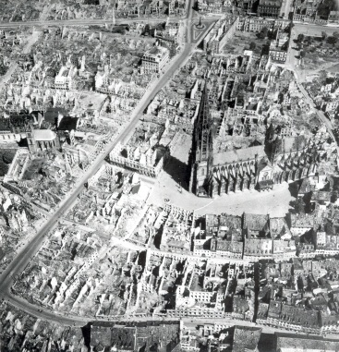
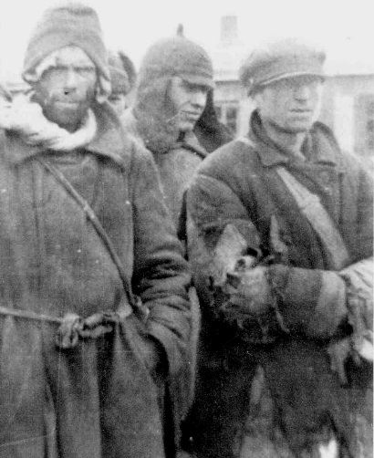
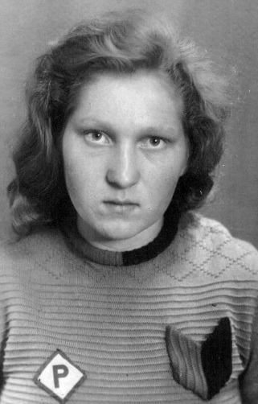
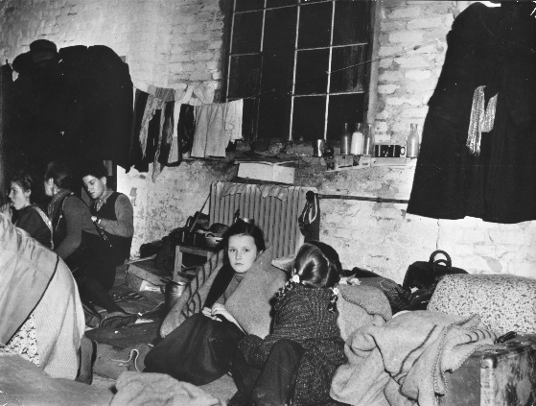
Kriegstote - „Opfer“ von Krieg und Gewalt
Kriegstote des Ersten und Zweiten Weltkrieges
Bombenopfer
Soldaten
Opfer von Flucht und Vertreibung
Opfer der NS-Verbrechen
Kriegsgefangene

Slide 6
Gräbergesetz
§ 1 Anwendungsbereich
Soldaten Erster und Zweiter Weltkrieg
Kriegsgefangene
Zivilpersonen (z.B. Bombenopfer)
Opfer nationalsozialistischer Gewaltmaßnahmen
Vertriebene und Flüchtlinge
Insassen aus Konzentrationslagern
Zwangsarbeiter
§ 2 Ruherecht
dauerndes Ruherecht für alle Kriegsgräber

Slide 7
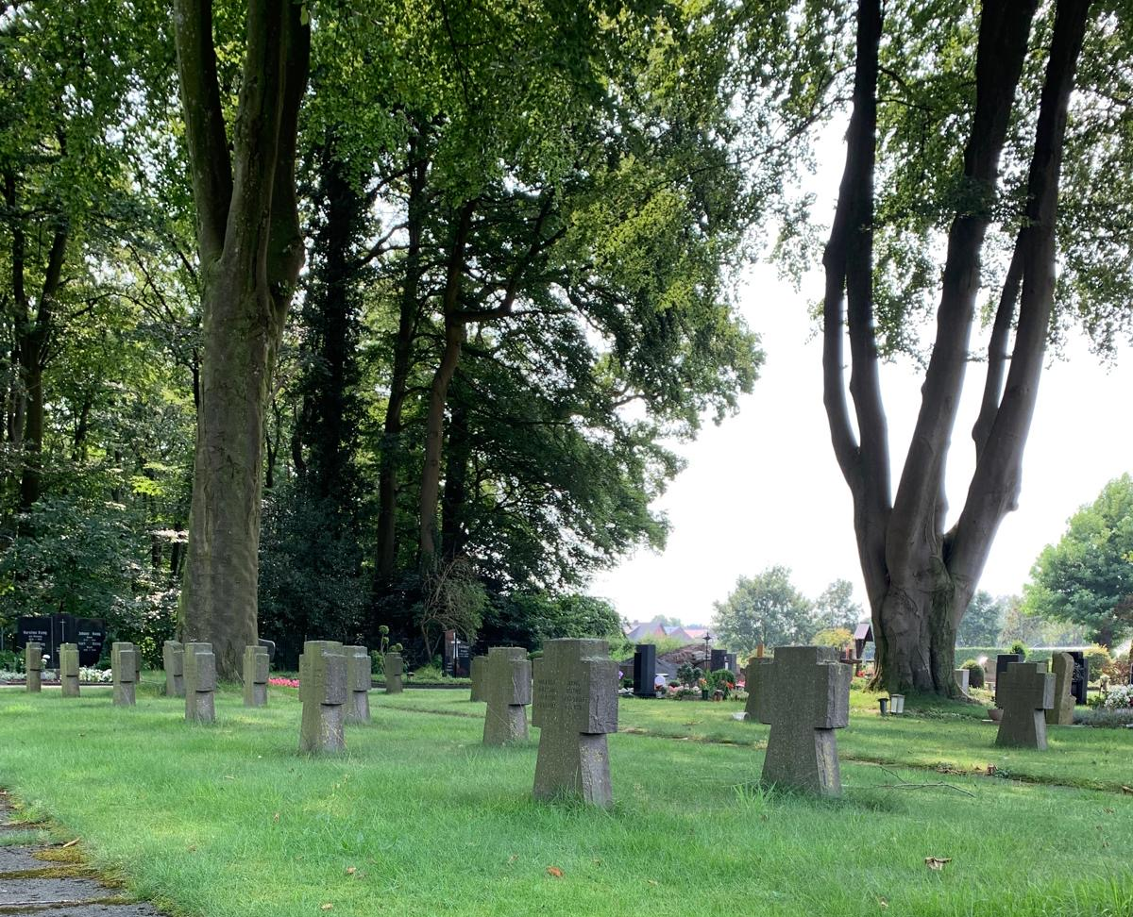
Kriegsgräber vor Ort

Slide 8
Kriegsgräber im Ausland

Slide 9
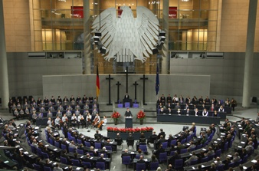
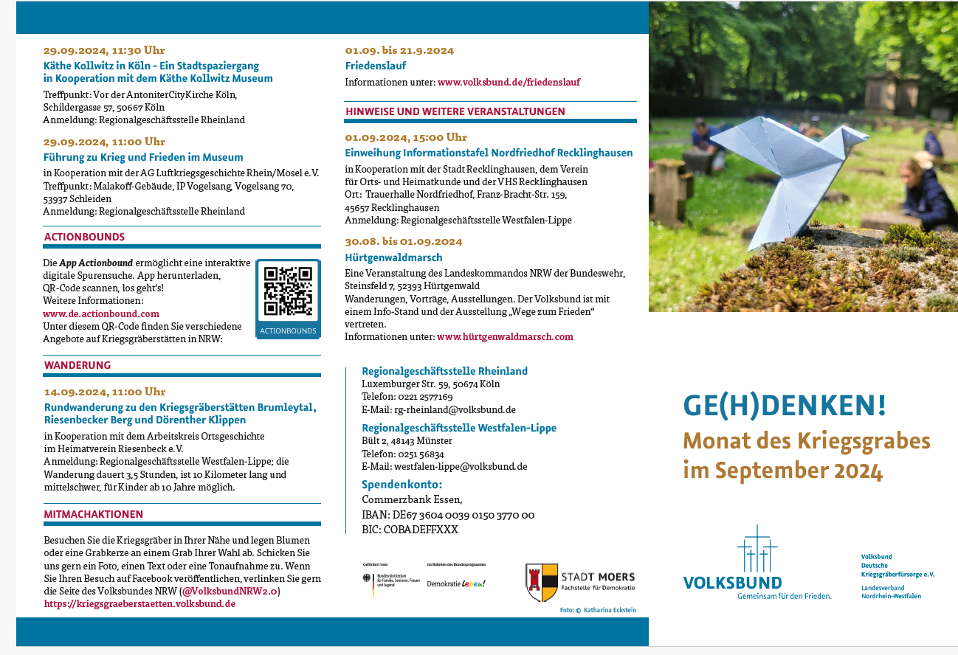
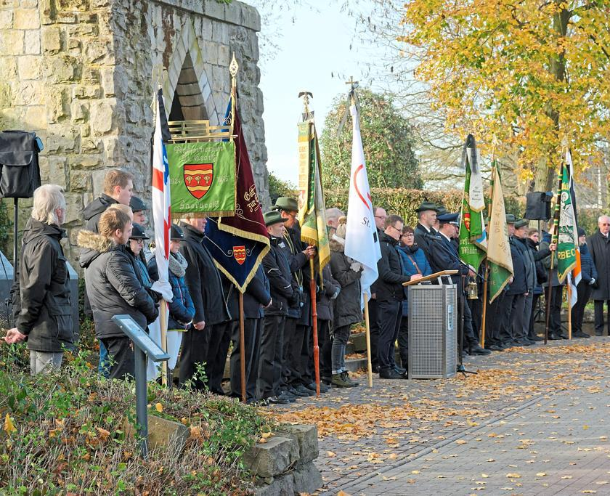
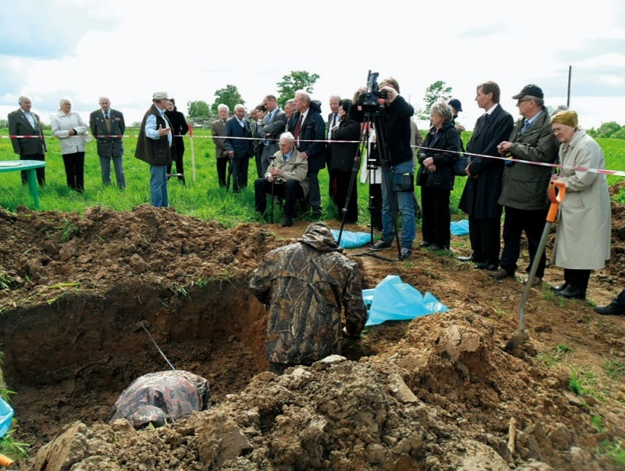
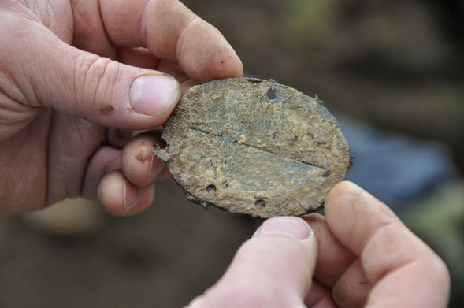
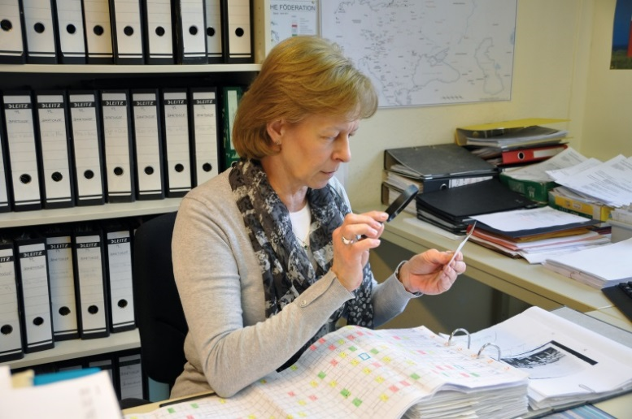
mehr als die Pflege von Gräbern…
Umbettungen
Schicksalsklärung
Gestaltung Volkstrauertag
Angehörigenbetreuung

Slide 10
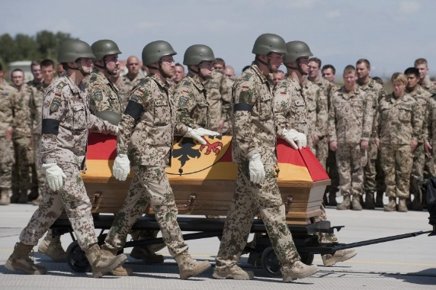
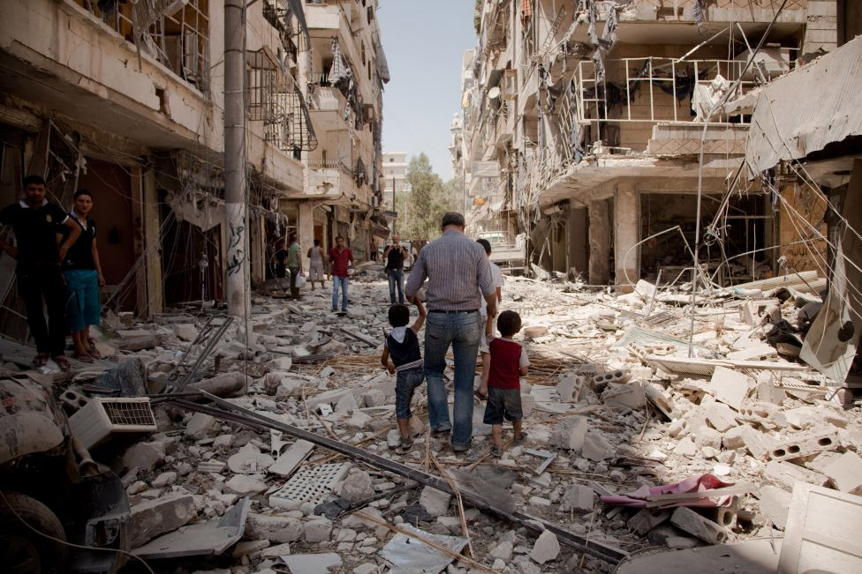
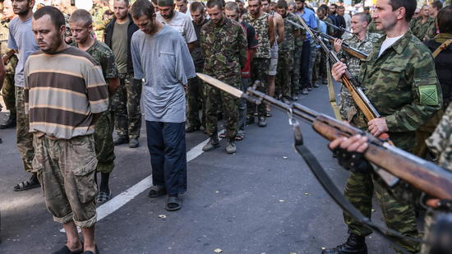
Kriegstote heute - aktueller denn je
Soldaten
Bombenopfer
Opfer von Terror
Flüchtlinge
Kriegsgefangene

Slide 11
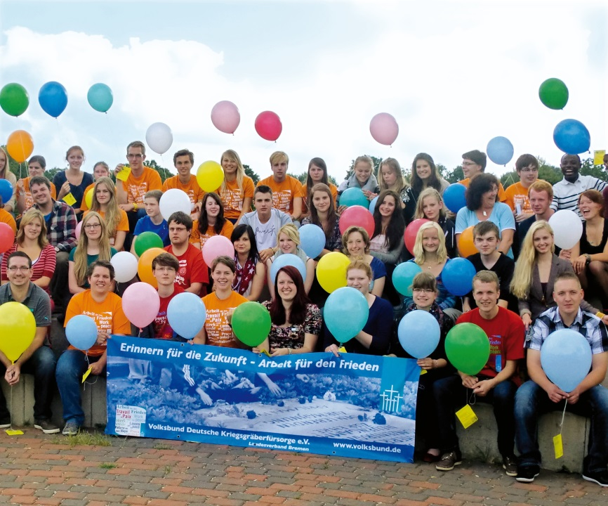
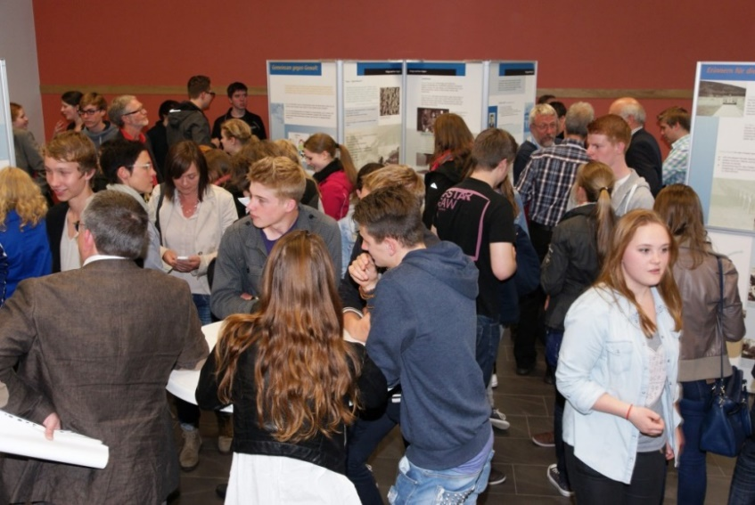
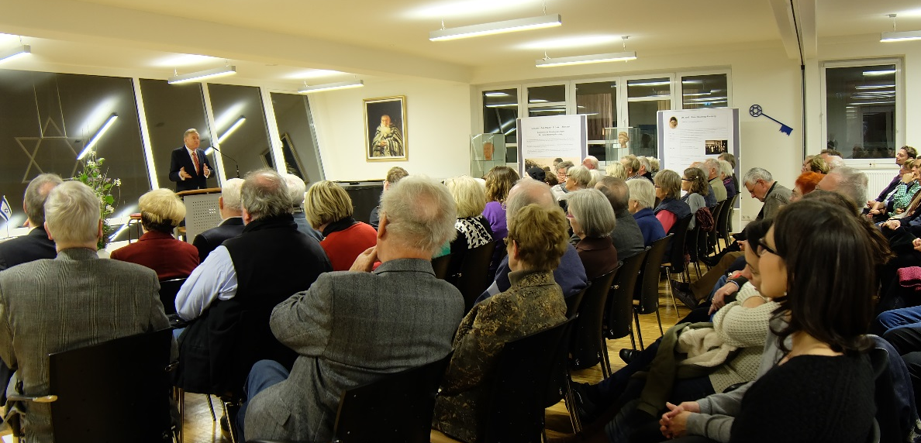
Erinnern für die Gegenwart und Zukunft
die historisch-politische Bildung beim Volksbund
Schulprojekte und -ausstellungen
internationale Jugendbegegnungen
Summercamps
Vorträge und Lesungen

Slide 12
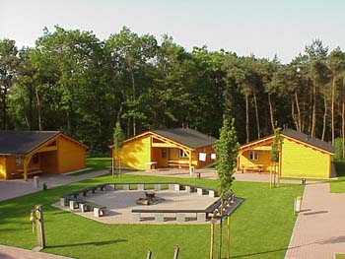
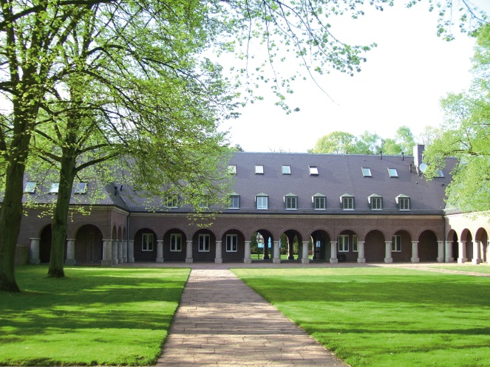
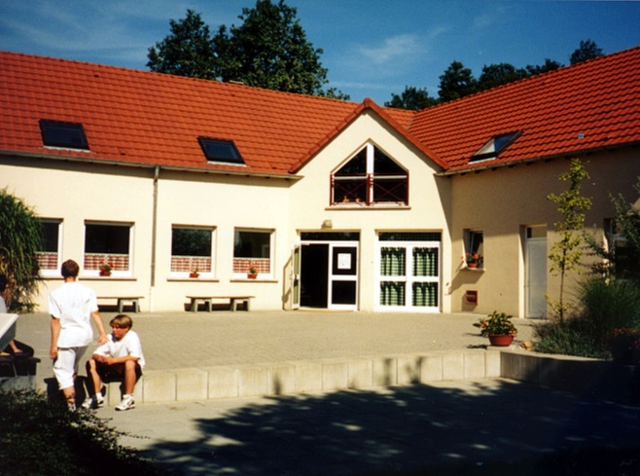
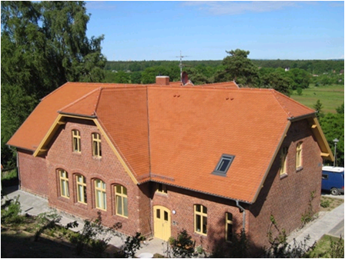
Europäische Jugendbegegnungsstätten
Ysselsteyn (NL)
Lommel (B)
Niederbronn-les-Bains (F)
Golm (D-PL)

Slide 13
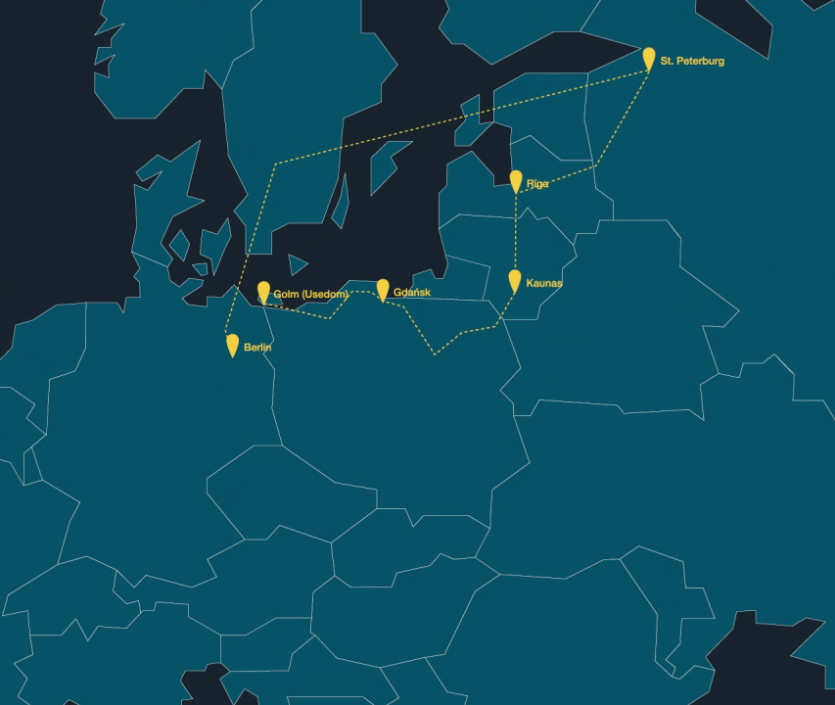
Europäische Jugendbegegnungsprojekte

Slide 14
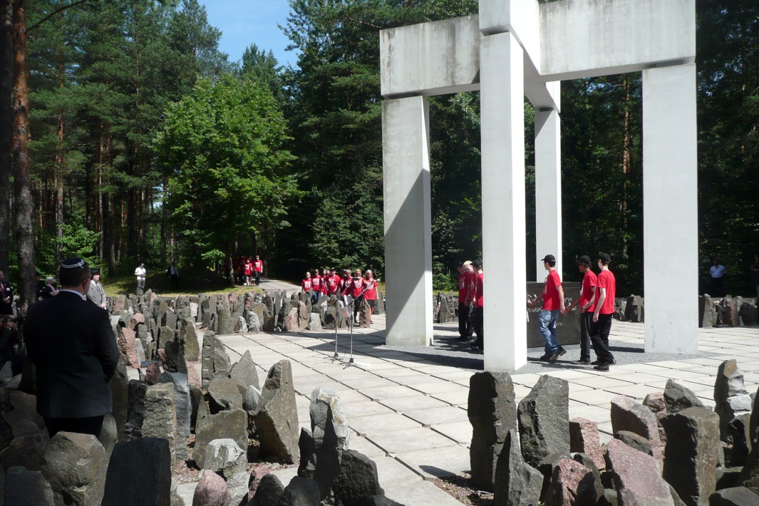
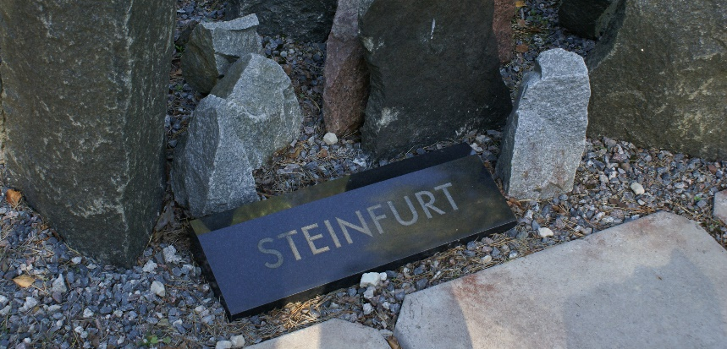
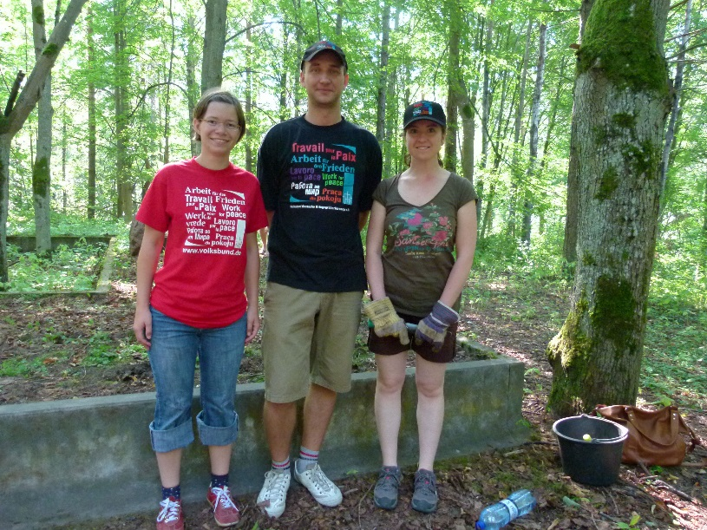
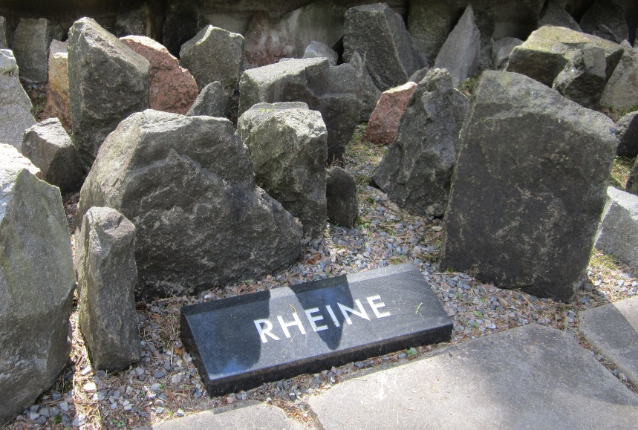
Engagement im Deutschen Riga-Komitee

Slide 15
Bildungsangebote für Schulen

Slide 16
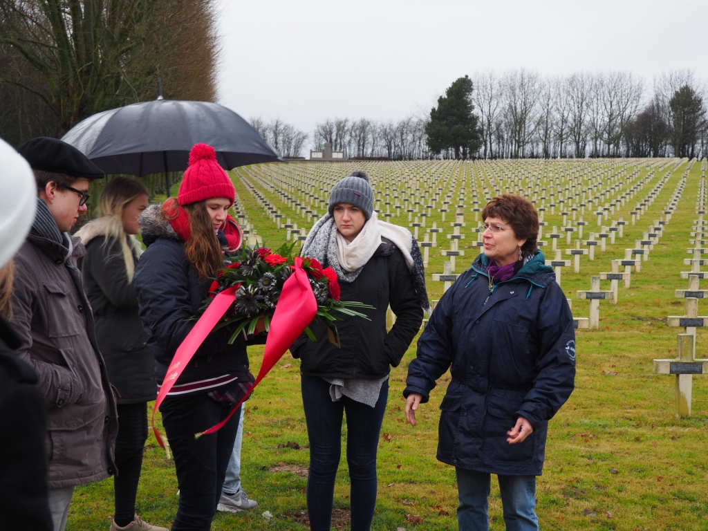
Bildungspartnerschaften mit Schulen
Patenschaft und Projekte im Rahmen der Initiative Schule ohne Rassismus. Schule mit Courage

Slide 17
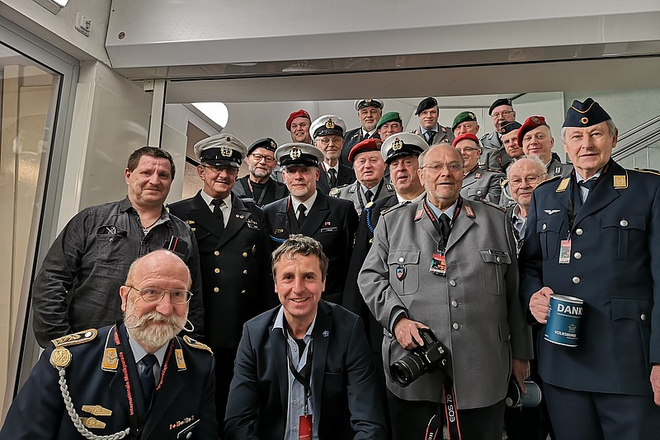
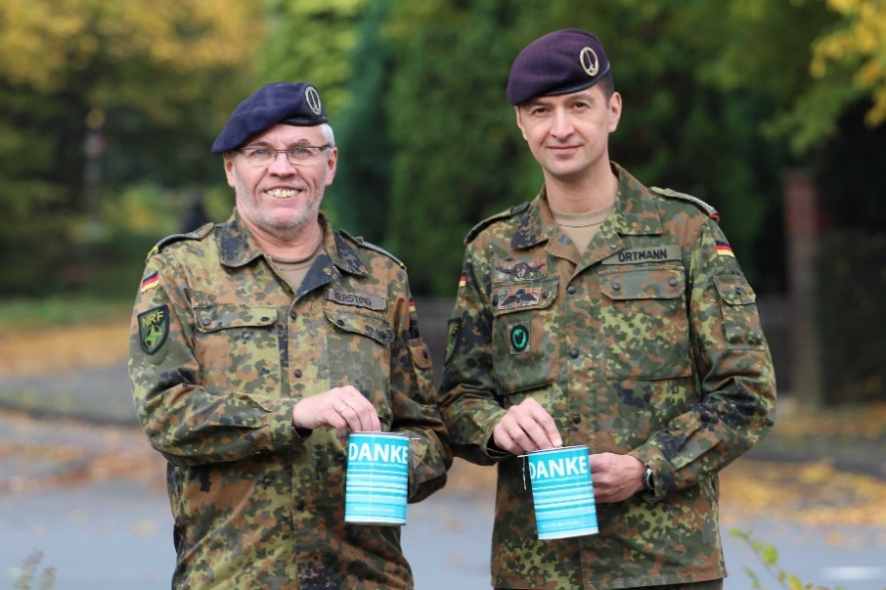
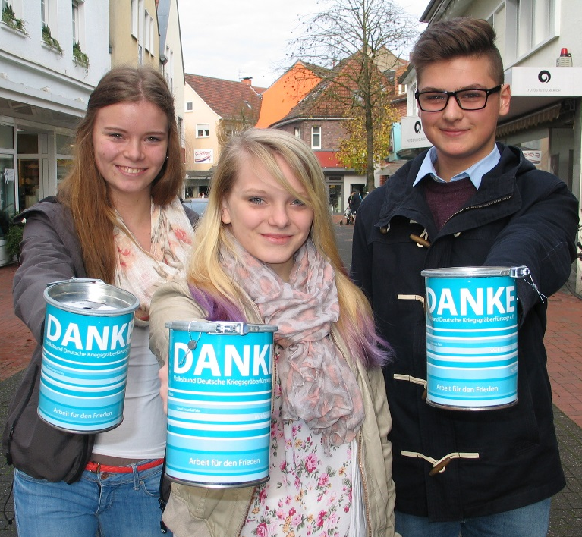
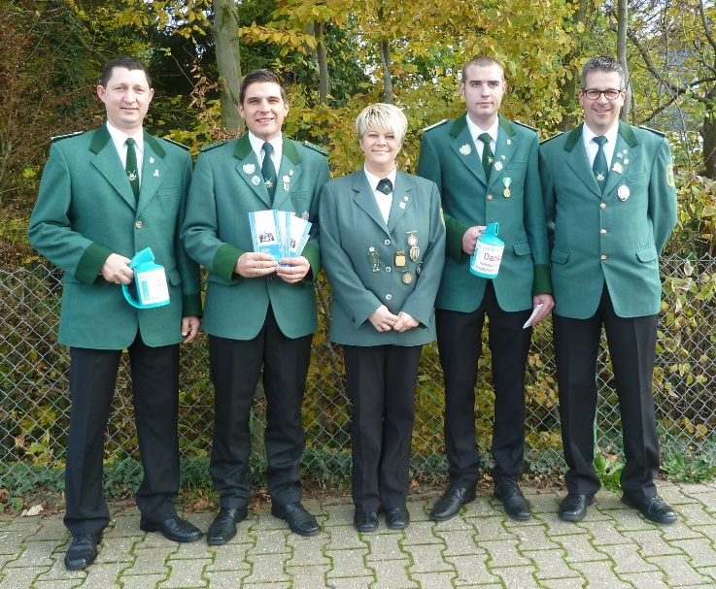
Finanzierung der Arbeit
35 % Bundesmittel + 65 % Spenden u.a. Haus- und Straßensammlung

Slide 18
Vielen Dank für Ihre Aufmerksamkeit!
Kontakt
Volksbund Deutsche Kriegsgräberfürsorge e.V. in Westfalen-Lippe - Geschäftsführer Jens Effkemann Bült 2 - 48143 Münster
Tel.: 0251/56834 - Fax: 0251/518429
E-Mail: jens.effkemann@volksbund.de
www.volksbund.de

